Slide 1
6. REDES LAN

Slide 2
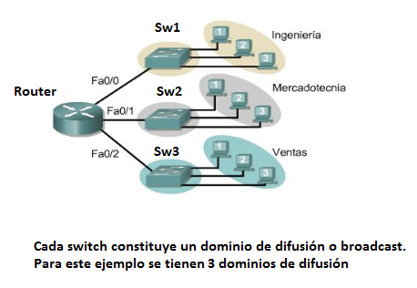
6. REDES LAN
6.1 Dominio de Difusión o Broadcast
El dominio de difusión es el conjunto de todos los dispositivos que reciben tramas de broadcast que se originan en cualquier nodo de la red.

Slide 3
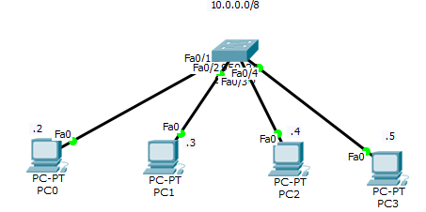
6. REDES LAN
Actividad:
Realice en Cisco Packet tracer el montaje de la siguiente red LAN
PING 10.0.0.5

Slide 4
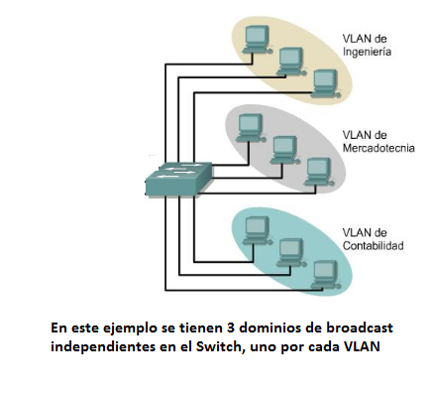
6. REDES LAN
6.2 VLAN: Red de Área Local Virtual
Una VLAN es un método para crear 2 o más redes lógicas en una misma red física. Es decir, cada VLAN conforma en un switch su propio dominio de broadcast independiente

Slide 5
6. REDES LAN
6.2 VLAN: Red de Área Local Virtual
Tipos de Vlans:
VLAN por puertos
VLAN por dirección IP
VLAN por puerto y dirección IP

Slide 6
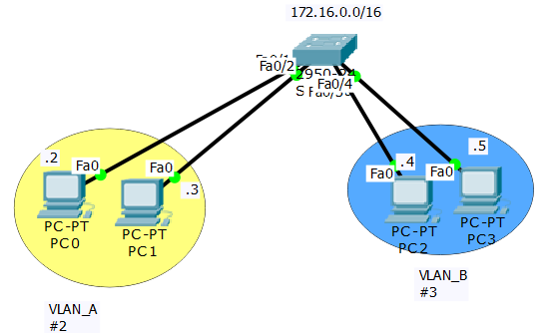
6. REDES LAN
Actividad:
Realice en Cisco Packet tracer el montaje de la siguiente VLAN por puertos
10.0.0./8
CREA VLAN:
=========
VLAN <#>
NAME <NOMBRE_VLAN>
ASIGNAR PUERTO A VLAN
===================
INTERFACE <#PUERTO>
SWITCHPORT ACCESS VLAN <#>

Slide 7
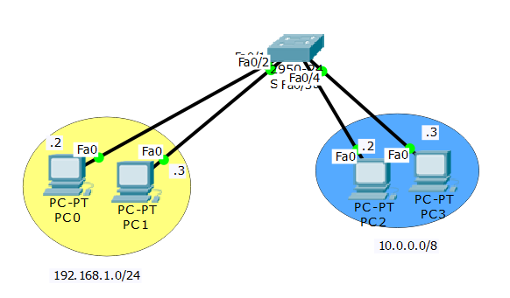
6. REDES LAN
Actividad:
Realice en Cisco Packet tracer el montaje de la siguiente VLAN por dirección IP

Slide 8
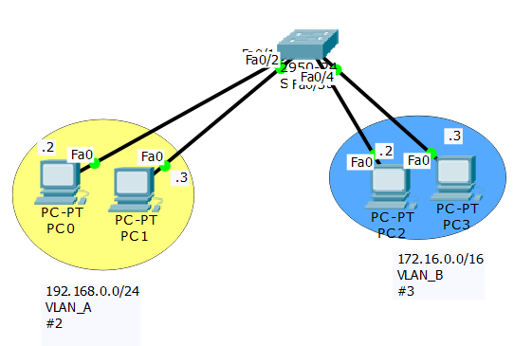
6. REDES LAN
Actividad:
Realice en Cisco Packet tracer el montaje de la siguiente VLAN por puerto y dirección IP

Slide 9
6. REDES LAN
6.3 SUBREDES
Una subred es un rango de direcciones IP creado para optimizar su uso principalmente bajo IP v4.

Slide 10
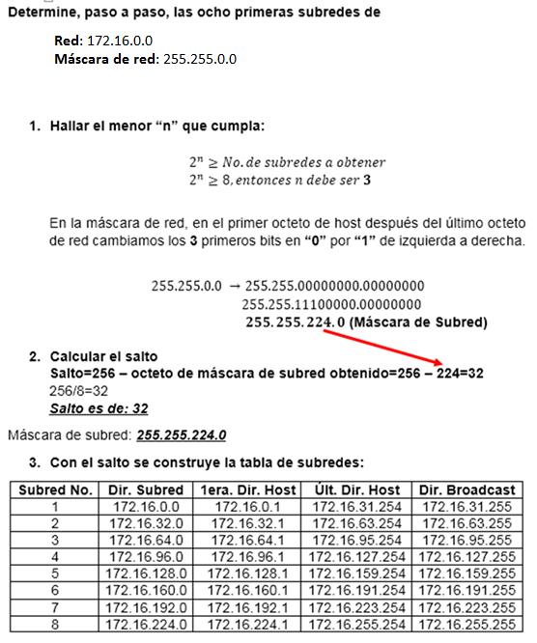
6. REDES LAN
6.3.1 Cálculo de Subredes

Slide 11
6. REDES LAN
6.3.1 Cálculo de Subredes
Actividad:
Determine 12 subredes para:
Red:10.0.0.0
Máscara de red: 255.0.0.0

Slide 12
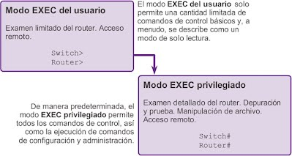
6. REDES LAN
6.4 CONFIGURACIÓN DE DISPOSITIVOS CISCO
6.4.1 Modos de funcionamiento de Cisco IOS
EXEC de Usuario
EXEC Privilegiado
Configuración Global
Submodos de configuración

Slide 13
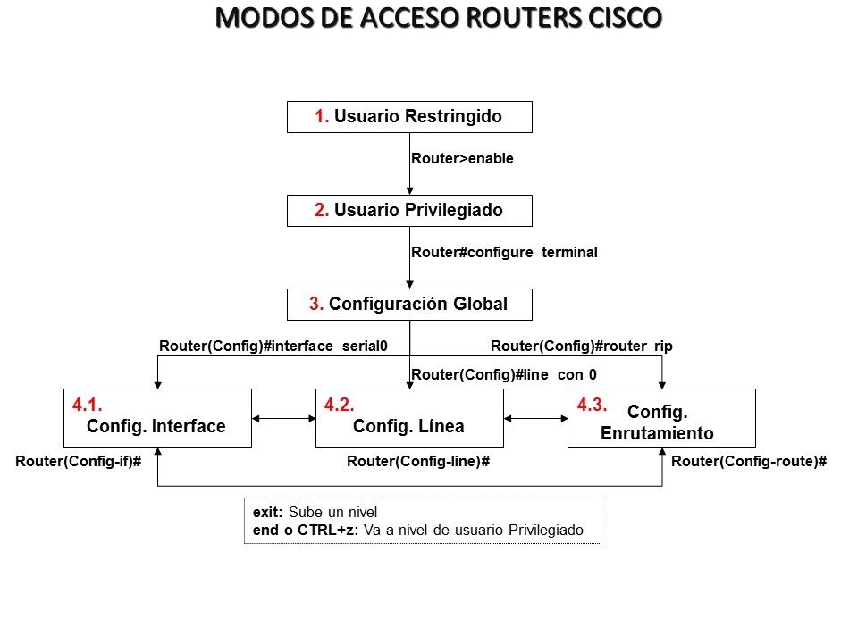
7. REDES WAN
Actividad:
Indagar acerca de:
Qué es Enrutamiento?
Cómo se clasifican los protocolos de enrutamiento?

